Slide 1

19 de Dezembro de 2013

Slide 2
Follow-up última reunião 12/Dez
Impossibilidade política de “piorar” o Faixa 1: número de unidades (1,6M); faixa atendida (até R$1600); pagamentos (120 meses; 5%)
Price: Governo entende que é inclusiva mas acredita que piora o risco sistêmico. Se for para liberar, não poderia ser generalizado (medo que todos migrariam para lá)
RMCapitais x Outras cidades: Governo entende que inviabilidade econômica atual ocorre nas capitais, mas não nas demais cidades
Custo Fiscal: Plano deveria ser "cirúrgico" para não aumentar custo fiscal desnecessariamente, focando recursos aonde fosse necessário
Não poderia haver migração em massa para Faixa 2, pois recursos onerosos do FGTS (empréstimos) têm limite

Slide 3
Demanda Habitação Subsidiada
Os dados demográficos existentes indicam que cerca de 25% da demanda por habitação subsidiada virá de famílias de 3-6 s.m., e outros 25% de famílias 2-3 s.m.
Fontes:
# Famílias: Censo capitais brasileiras (Censo 2010)
Formação Domicílios Urbanos: Target, Oanda (apresentação Caixa CBIC 07 Nov 2013)
Projeção Demanda Habitacional: PlanHab 2009 (Ref Salário Mínimo 2007 – R$ 380)

Slide 4
Abrangência MCMV2 por faixas de renda
Price aumentou substancialmente penetração do Faixa 2. Porém, 69% do público alvo do MCMV e 26% das famílias com renda acima de R$ 1.600 ainda não são atendidos por uma solução de mercado
# Famílias (MM)
MCMV2
PRICE
MCMV2
SAC
31%
% de famílias enquadradas
23%
26%
% de famílias fora do programa (a partir de R$ 1.600 renda)
53%
3,3MM de Famílias*
2,2MM de Famílias
Renda Familiar Mensal
* Algumas rendas entre R$ 2.000 e R$ 2.500 não se enquadram com os parâmetros atuais
Número de famílias e renda familiar retirados do Censo 2010

Slide 5
Custo Fiscal e Benefícios Sociais
Custo fiscal de solução 100% subsidiada é superior à solução de mercado
Solução de mercado tem benefícios sociais relevantes
Custo Fiscal (R$/unidade)
Benefícios Sociais – Solução Mercado
Sentimento de propriedade;
Melhor localização do terreno (transporte e local de trabalho);
Baixo índice de unidades prontas e não entregues.
59.500
26.000
Números aproximados
Fonte: dados CEF

Slide 6
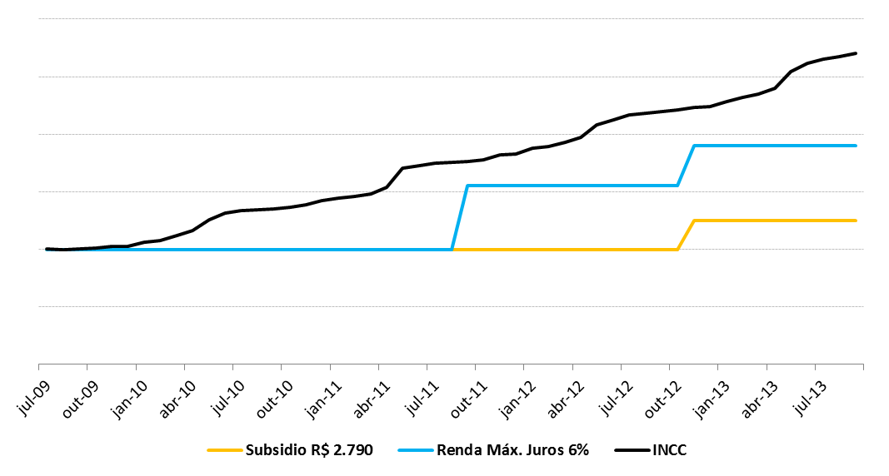
Deterioração Margens Faixa 2
Faixa 2 tem sofrido deterioração de margem desde a formação do programa
Mudanças MCMV x Evolução do INCC (base 100)
INCC: +34%
Renda Máx. Juros Subsidiados: +17%
Subsidio: +6%
* Subsídio a famílias com renda de R$ 2.790 das cidades fora das RMs de SP, RJ e Brasília.

Slide 7
Perda Atratividade Faixa 2
Deterioração das margens tem afastado as grandes empresas do Faixa 2
Lançamentos elegíveis ao MCMV
(em R$ bilhões) (Faixas II e III)
Lançamentos Faixa II
Empresas ABRAINC **
2013*: 9 meses de 2013 Anualizado
Nota: Os dados são estimados baseados nos relatórios das companhias listadas.
Fonte: Relatórios das Companhias– MRV, Cyrela, Gafisa, PDG, Rossi, Brookfield, CCDI, Viver, Even, Rodobens, Trisul, Tecnisa, Direcional, Eztec , Helbor.
** Dados de12 empresas da ABRAINC – % correspondente às empresas respondentes.

Slide 8
Proposta de Diretrizes para MCMV3
Expandir programa para beneficiar 3 milhões de famílias
Tornar o programa mais inclusivo, permitindo que todas as famílias até 6 s.m. tenham efetivamente condições de comprar uma moradia
Desenvolver uma alternativa de mercado para que famílias de 2-3 s.m. não dependam exclusivamente do Faixa 1 (prioriza rendas 1-2 s.m.)
Priorizar subsídios do Faixa 2 para beneficiários de maior necessidade social
Recuperar a atratividade econômica original do Faixa 2, revertendo tendência de abandono pelas incorporadoras

Slide 9
Resultado Abrangência
Proposta permitiria atender famílias a partir de R$1400, aumentando em 60% a penetração da solução de mercado, e possibilitaria acesso a todas as famílias com renda acima de R$ 1600
# Famílias (MM)
MCMV2
PRICE
MCMV2
SAC
MCMV3
49%
31%
% de famílias enquadradas
23%
0%
26%
% de famílias fora do programa (a partir de R$ 1.600 renda)
53%
5,3MM de Famílias
3,3MM de Famílias*
2,2MM de Famílias
Renda Familiar Mensal
* Algumas rendas entre R$ 2.000 e R$ 2.500 não se enquadram com os parâmetros atuais
Número de famílias e renda familiar retirados do Censo 2010

Slide 10
Proposta: Metas por Faixas de Renda
Expandir programa de 2,4MM de beneficiários para 3MM

Slide 11
Proposta: Faixa 1

Slide 12
Proposta Faixa 1: Limites
Repor 2 anos de defasagem dos valores do programa com reajuste de 15%
Equiparar valores de BH com RJ, dada inviabilidade financeira atual
Corrigir valores de SP para valores que permitam viabilidade do PMCMV de forma complementar ou independente do Casa Paulista;
*** Cidades Limítrofes BH: Contagem, Betim, Ribeirão das Neves, Santa Luzia , Sabará, Nova Lima e Vespasiano

Slide 13
Proposta Faixa 1: Amortização
Manutenção das condições atuais de amortização da dívida

Slide 14
Proposta: Faixa 2

Slide 15
Tabela PRICE: Potencial de Inclusão
PRICE atinge um mercado 2x maior do que SAC no segmento alvo do MCMV
PRICE permitiria servir famílias com renda entre R$ 1600 e R$ 2400, não atendidas pela SAC
Fonte: Censo IBGE 2010
Premissas: LTV 90%; Prazo 300 meses

Slide 16
Tabela PRICE: Custo Fiscal
Caso o governo escolhesse atender as famílias com renda entre R$ 1600 e R$ 2400 através do Faixa 1, essa solução custaria o dobro da PRICE, mesmo em um cenário pessimista de inadimplência

Slide 17
Tabela PRICE: Benchmark Internacional
PRICE é o método de amortização mais usado em todos os mercados imobiliários desenvolvidos
Método PRICE é adequado para riscos do setor imobiliário

Slide 18
Tabela PRICE: Risco de Desenquadramento
Correção monetária (TR) menor do que a inflação faz com que PRICE tenha custo real decrescente para o mutuário
Premissas:
TR conforme Carta Circular 3445 (BCB)
Reajuste de salário anual igual a inflação
Selic de acordo com previsões atuais de mercado (fonte MCM Consultores)

Slide 19
Tabela PRICE: Risco de Desenquadramento
Cenários em que a TR ficaria acima da inflação são altamente improváveis
Sensibilidade: TR (-) Inflação

Slide 20
Tabela PRICE: Risco de Desemprego
PRICE não parece aumentar significativamente risco sistêmico em cenário de desemprego:
Diferença média de saldo devedor x SAC é de 4% do valor do imóvel
LTV cai aceleradamente na PRICE
Risco de inadimplência na SAC é maior do que PRICE nos primeiros 10 anos (prestação maior)
Prestação em R$
Saldo Devedor (R$) / Valor Imóvel atualizado
Saldo Devedor Nominal (R$)
Gap Médio: 4 pp
Maior Gap: 6 pp

Slide 21
Tabela PRICE: Proposta FGHab
FGHab parece já oferecer uma garantia sólida para o sistema
Caso o governo quisesse ter garantias adicionais, poderia aumentar FGHab do mutuário sem comprometer substancialmente sua capacidade de financiamento
Mecânica FGHab
Sensibilidade: Custo FGHab x Potencial Financiamento
Coberturas: seguros Morte e Invalidez Permanente (MIP), Danos Físicos ao Imóvel (DFI) e garantia do pagamento de prestações em caso de perda ou redução de renda.
Em caso de perda de emprego ou redução de renda, refinanciamento de prestações, limitadas a:
36 prestações: até R$ 2.500
24 prestações: R$2.500 - 4.000
12 prestações: R$4.000 - 5.000
Notes:
Retirar frase “para não reabir discussão de risco sistemico”

Slide 22
Proposta Faixa 2: Prazos de Financiamento
Inclusão de prazos de 420 meses para compradores mais jovens (até 35 anos)
Manutenção de LTV máximo de 80% para a Price
Notes:
Retirar frase “para não reabir discussão de risco sistemico”

Slide 23
Proposta Faixa 2: Taxa de Juros
Revisão das faixas para nova realidade de renda
Criação de juros menores (4%) para segmento de maior necessidade social: casais < 3 s.m. ou mães solteiras
Conceito # Prop >=2
2 proponentes na proposta com pais diferentes (conceito de casal) ou mulheres solteiras

Slide 24
Proposta Faixa 2: Valores de Subsídio
Reajuste das faixas de renda e dos valores do subsídio
Adequação de piso da renda do subsídio para R$1400
Exemplo: Região 2
Famílias com renda de R$ 2.000 hoje equivalem a famílias com renda de R$ 1.739 (corrigido para perda inflacionária)
Famílias de R$ 1.739 de renda recebem subsídio de R$ 14.918 atualmente
Correção de subsídio para perdas inflacionárias traria o valor para R$ 17.156
Subsídio (R$)
R$ 17.156
Portanto, a recuperação de parte das perdas acumuladas (a taxa de 15%) faria com que uma família de R$ 2.000 recebesse subsídio de R$ 17.156
R$ 14.918
Adequação do piso de renda para R$ 1.400
R$ 2.000
R$ 1.739
15% Inflação
Renda familiar mensal

Slide 25
Proposta Faixa 2: Valores de Subsídio
Reajuste de subsídio mais significativo nas capitais e menor nas demais cidades
Premissas de Reajuste:
Região 1
Renda: 15%
Valores: 15%
Região 2
Renda: 15%
Valores: 15%
Região 3
Renda: 10%
Valores: 10%
Região 4
Renda: 5%
Valores: 5%
Nota: Equação Linear dos Subsídios Propostos
Região 1: Subsídio = -19,233 x Renda + 64.138
Região 2: Subsídio = -21,858 x Renda + 60.873
Região 3: Subsídio = -21,858 x Renda + 58.226
Região 4: Subsídio = -21,858 x Renda + 55.579

Slide 26
Proposta Faixa 2: Subsídio – Fator Social
Criação de “Fator Social” como multiplicador do subsídio, visando direcionar recursos prioritariamente para beneficiários de maior necessidade social

Slide 27
Proposta: Limites de Preço das Regiões Metropolitanas
Reajuste médio menor do que perda inflacionária
Passar a trabalhar o conceito de “Regiões Metropolitanas” ao invés de “Cidades” para corrigir distorções
Reajuste maior para RMs de 50 a 250 mil, pois estrutura de custos não é muito diferente das cidades maiores
* Incluindo as regiões do Vale do Paraíba, Baixada Santista e RM Campinas

Slide 28
Proposta: RET
RET de 1% para imóveis abaixo de um certo patamar, criando desincentivo para romper barreira de preço

Slide 29
Proposta: Outros
Proposta | Racional
Contratação Faixa 2 exclusivamente na fase de produção (imóvel na planta) | Permite agente financeiro assegurar qualidade da obra
Obrigar cartórios a somente cobrar emolumentos no registro | Incentivo para cartórios acelerarem processo de registro
Ter agenda anual para acompanhamento do MCMV3 e discussão de eventuais ajustes | Rotina para acompanhamento dos resultados e alcance social do programa Margens se deterioram muito ao longo de 4 anos sem revisão de parâmetros.

Slide 30
ANEXOS

Slide 31
Proposta: Valores de Subsídio – Fator Social
A maior parte dos casais não teriam incentivo em omitir a renda do 2º proponente
* Cálculo da Renda do 2º Proponente = 50% da renda do 1º proponente (com arredondamento de R$ 100 em R$ 100)

Slide 32
Lógica do Modelo
Premissas: Região 2 / Imóvel de R$ 120.000 / Não quotista FGTS
Renda: R$ 1.500

Slide 33
Lógica do Modelo
Quotista
Notes:
Retirar frase “para não reabir discussão de risco sistemico”

Slide 34
Lógica do Modelo
Não quotista
Notes:
Retirar frase “para não reabir discussão de risco sistemico”

Slide 35
Premissas do Modelo
Gráfico de Poupança (em salários) x comprometimento de renda
Faixas de Renda (R$)

